Slide 1
ĐẠI HỌC CÔNG NGHIỆP HÀ NỘI
KHOA ĐIỆN TỬ
ĐỒ ÁN TỐT NGHIỆP ĐẠI HỌC
Đề tài
THIẾT KẾ HỆ THỐNG ĐIỀU KHIỂN VÀ GIÁM SÁT NHIỆT ĐỘ, ĐỘ ẨM SỬ DỤNG PLC S7-1200
Họ và tên: Nguyễn Đức Tiệp
MSSV : 2018605270
Giảng viên hướng dẫn: ThS. Trần Quang Việt
Hà Nội, 06/2022

Slide 2
NỘI DUNG
1
Tổng quan về đề tài
2
Thiết kế hệ thống
3
Kết luận và hướng phát triển

Slide 3
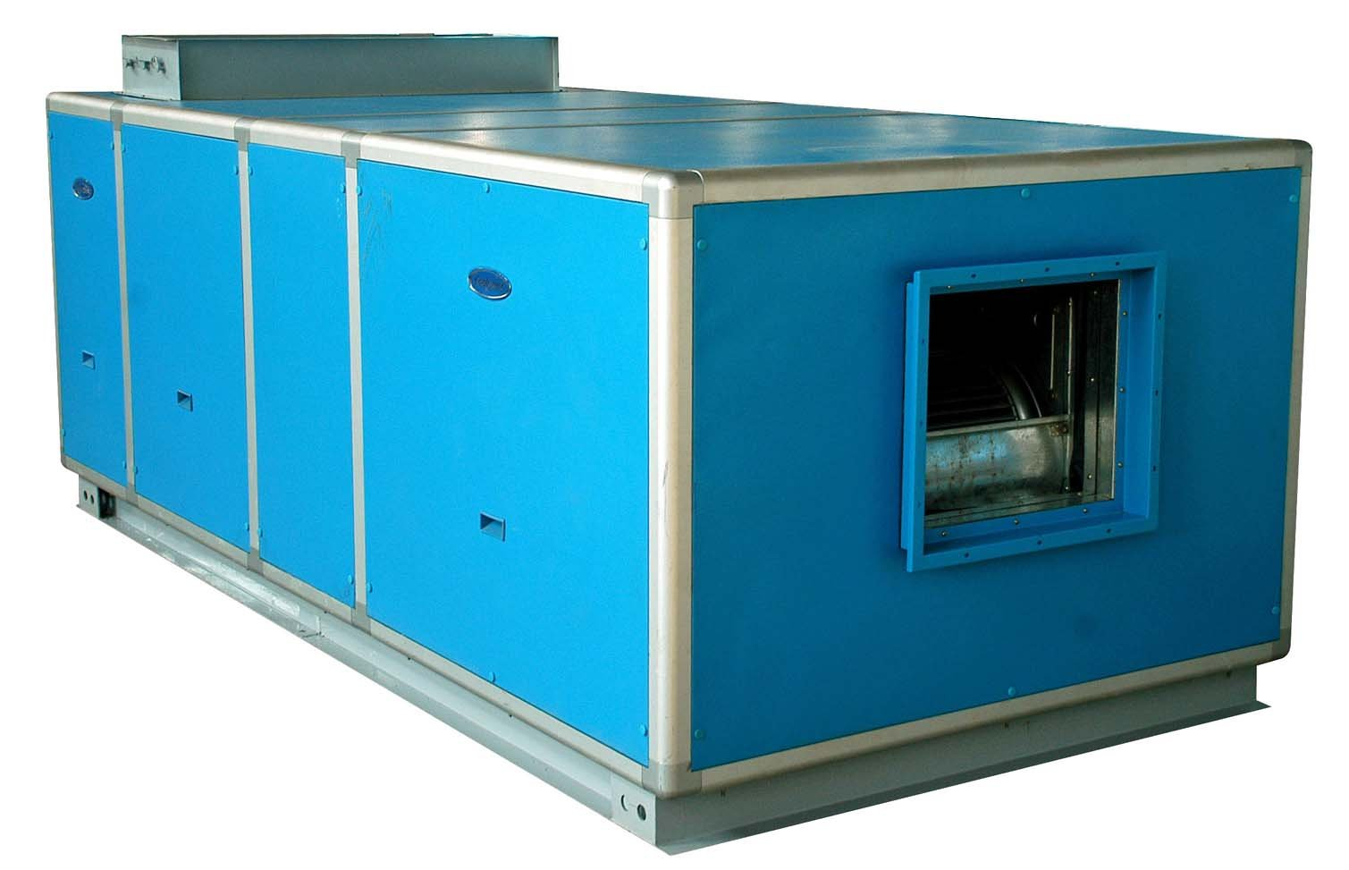
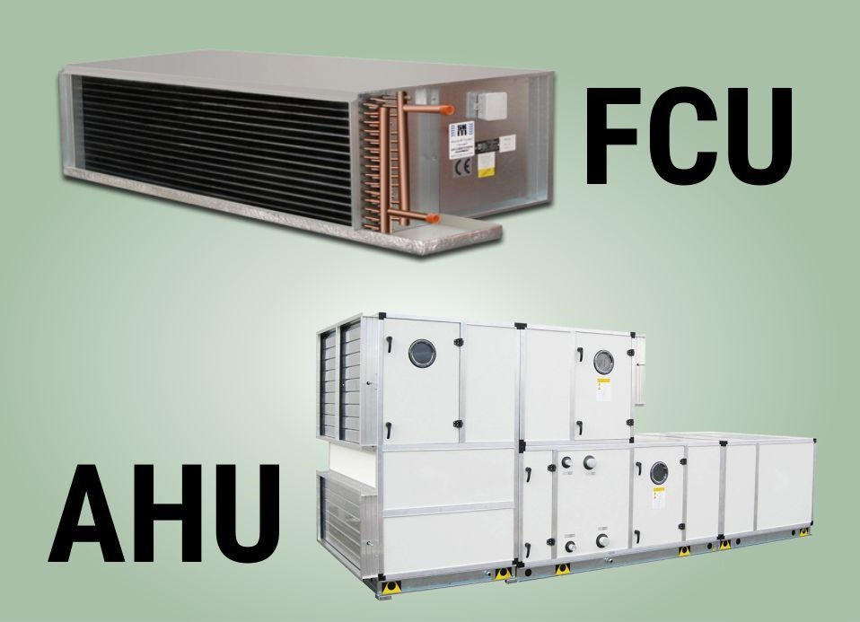
Tổng quan về đề tài
Các hệ thống điều hòa không khí hiện nay
Notes:
Phương pháp phân loại sản phẩm truyền thống yêu cầu không gian làm việc rộng hơn.
Thời gian phân loại sản phẩm lâu và dễ xảy ra sai sót, nhầm lẫn.
Tốn nhiều chi phí cho việc thuê nhân công và diện tích.
=> cần có hệ thống phân loại sản phẩm hiện đại hơn => phân loại sp dựa trên QR code

Slide 4
Lý do chọn đề tài
Do nhu cầu các nhà máy, trung tâm thương mại,... yêu cầu ổn định về nhiệt độ và độ ẩm trong phòng.
Do ảnh hưởng của sản xuất công nghiệp, lưu lượng xe và khí thải gây ra tình trạng ô nhiễm không khí, đặc biệt là các thành phố lớn như Hà Nội, Thành Phố Hồ Chí Minh.

Slide 5
Đối tượng nghiên cứu
Các đối tượng nghiên cứu:
Hệ thống điều hòa không khí AHU.
PLC S7-1200.
Module analog SM1234.
Màn hình điều khiển và giám sát HMI Weintek.
Cảm biến nhiệt độ THD, cảm biến nhiệt độ và độ ẩm RHT.
Van điều tiết.

Slide 6
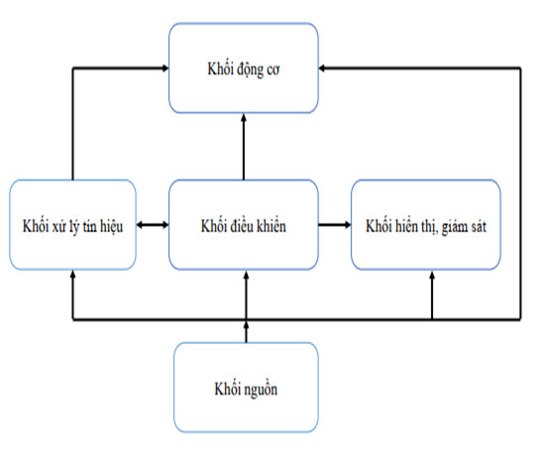
Sơ đồ khối của hệ thống

Slide 7
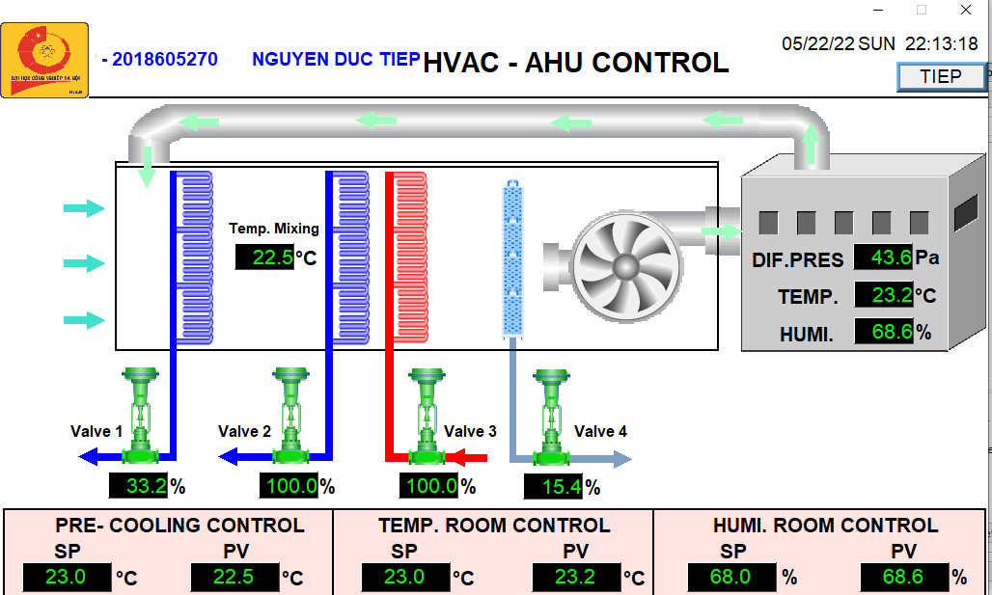
Nguyên lý hoạt động của hệ thống AHU

Slide 8
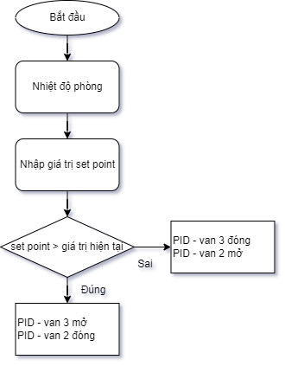
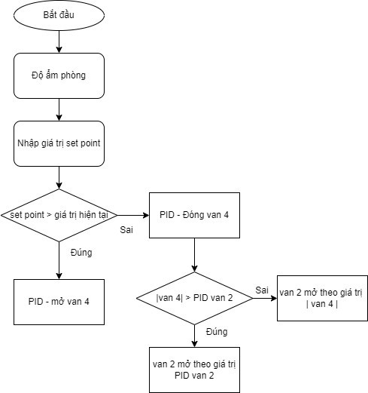
Lưu đồ thuật toán

Slide 9
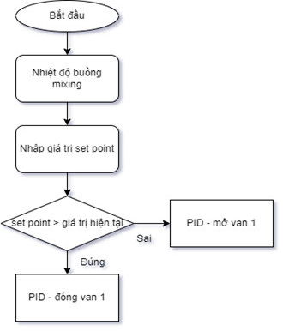
Lưu đồ thuật toán

Slide 10
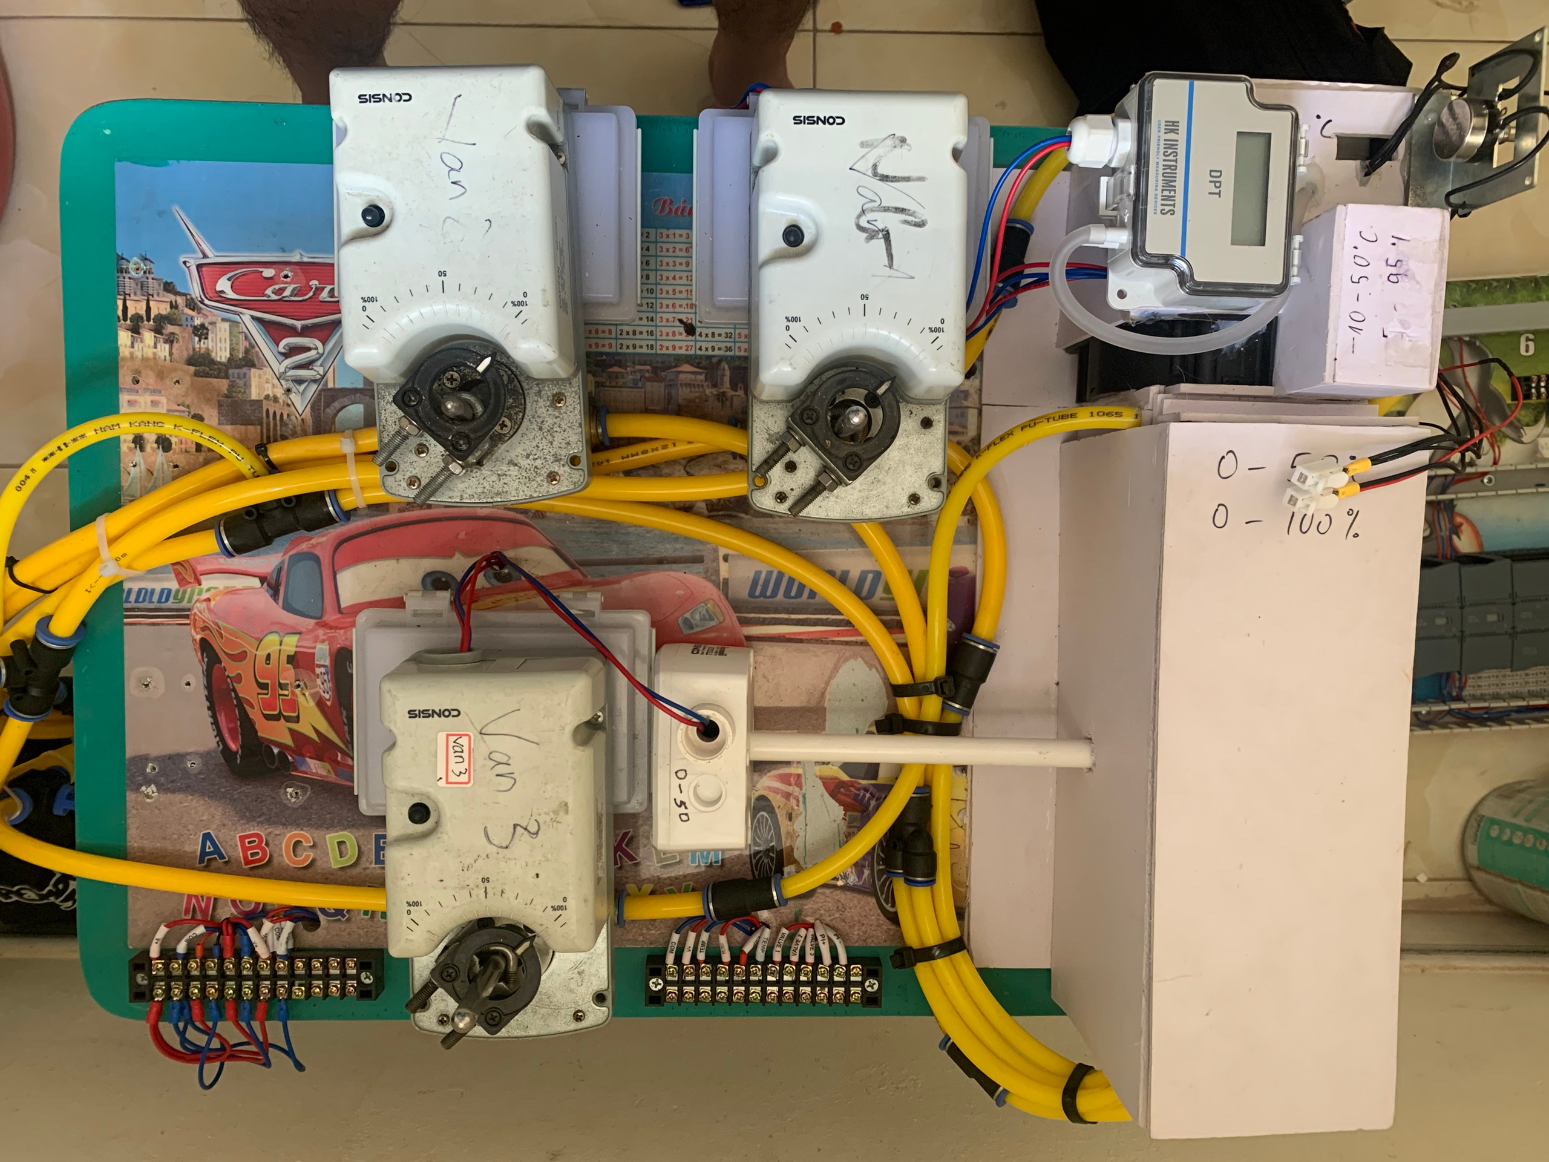
Mô hình hệ thống AHU

Slide 11
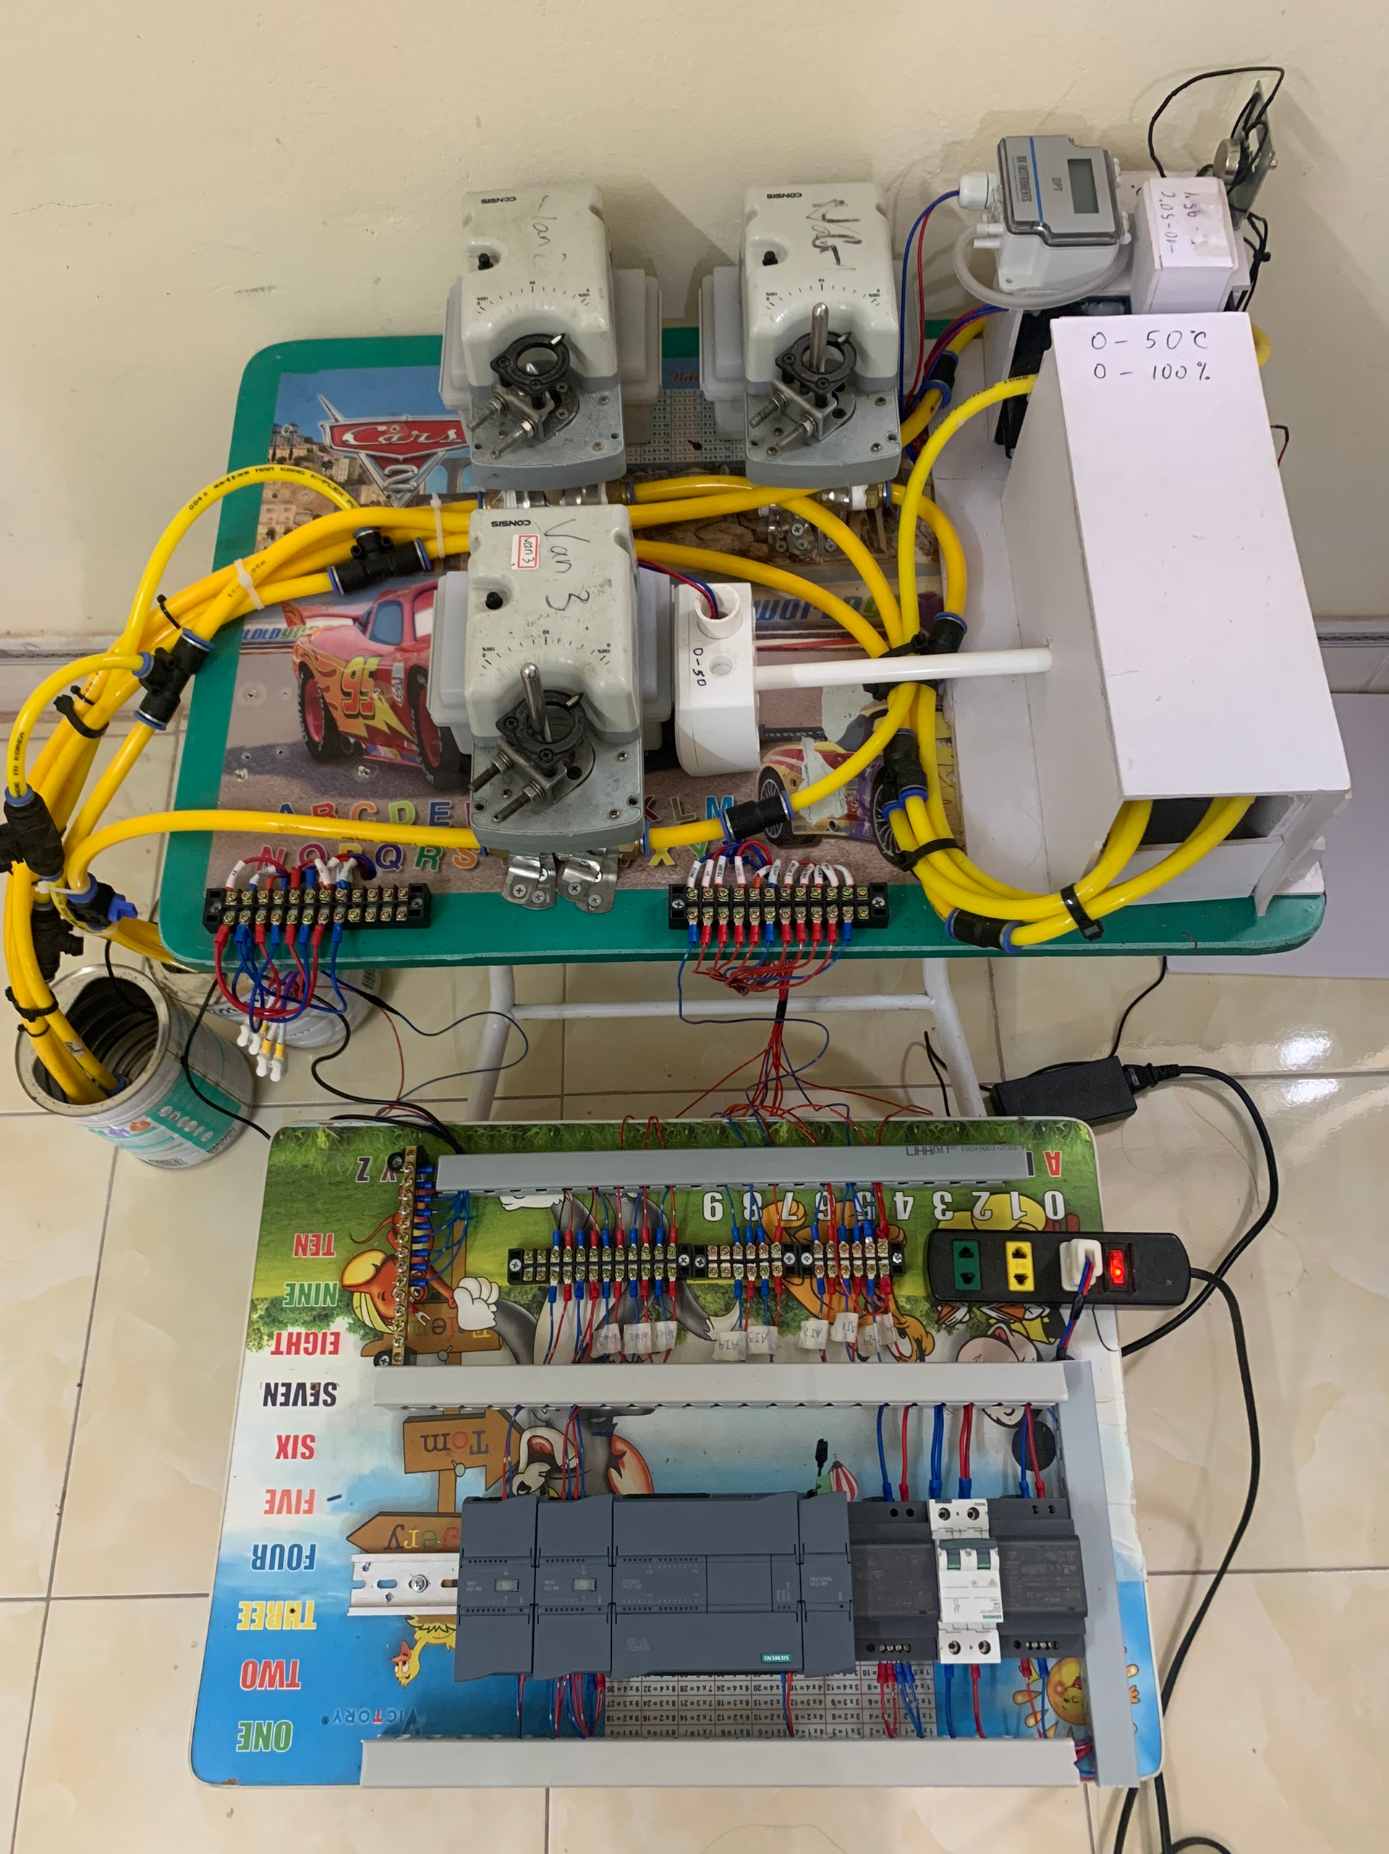
Bộ điều khiển hệ thống AHU

Slide 12
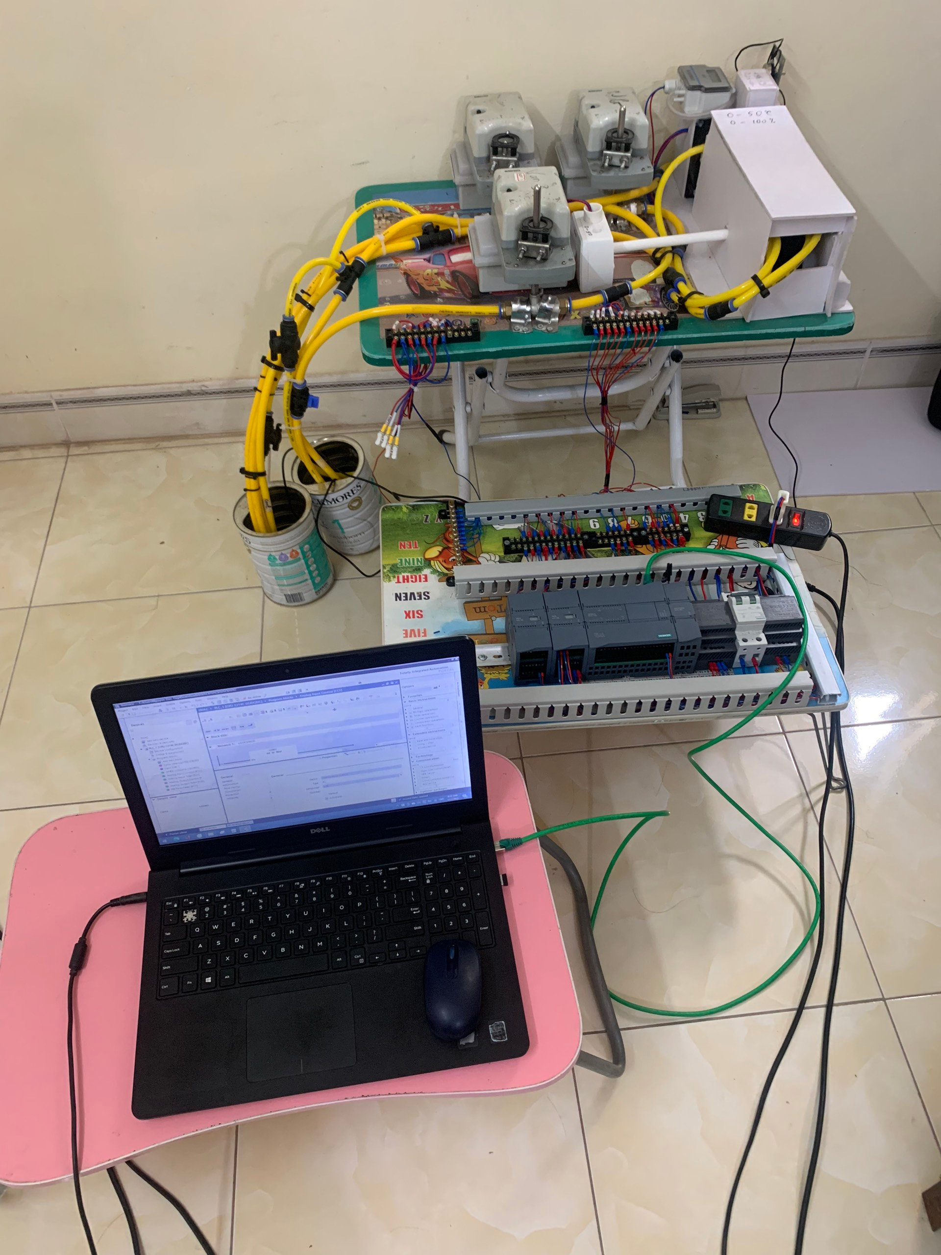
Kết quả đề tài

Slide 13
Kết quả đề tài

Slide 14
Kết luận
Xây dựng thành công hệ thống điều hòa không khí AHU
Điều khiển nhiệt độ, độ ẩm phòng qua PLC S7-1200
Tạo giao diện điều khiển và giám sát trên HMI
Thuật toán PID
Đọc tín hiệu cảm biến, điều khiển van,...

Slide 15
Hướng phát triển đề tài
Thử nghiệm trên hệ thống AHU thực tế.
Điều khiển hệ thống có sự thu thập dữ liệu trên websever, qua app.
Ứng dụng vào thực tế nhiều hơn.
Kết hợp với các loại điều hòa không khí khác như FCU và Chiller.

Slide 16


Slide 17
Thank you for listening

